Slide 1
CHỦ ĐỀ 2
TRƯỜNG HỌC
BÀI 7
NGÀY HỘI ĐỌC SÁCH
CỦA CHÚNG EM

Slide 2
Kể tên một số cuốn sách mà em đã đọc.

Slide 3
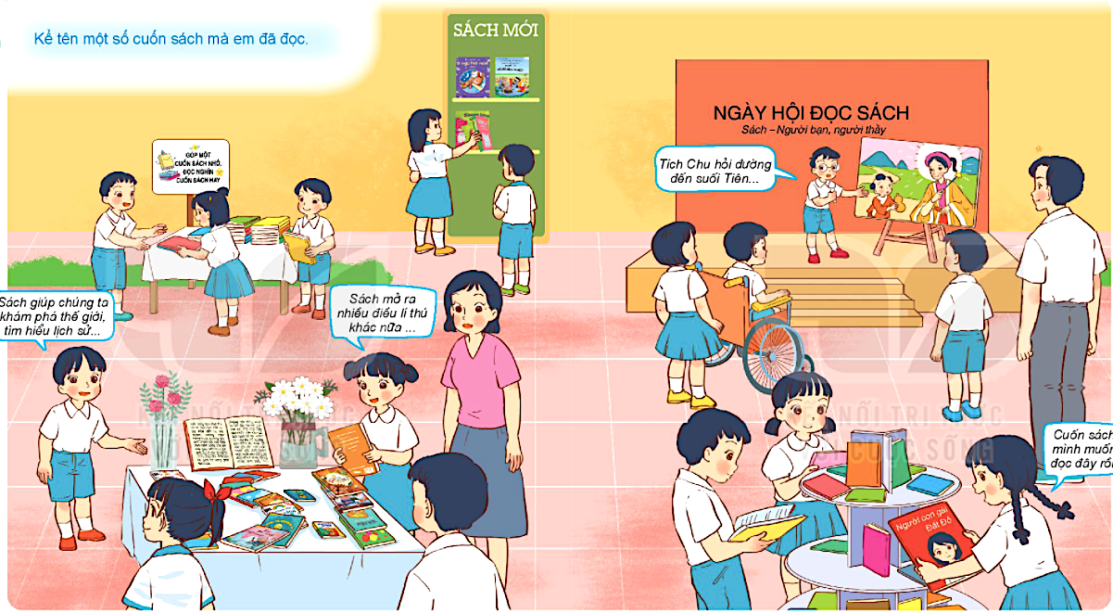
Nêu ý nghĩa của Ngày hội đọc sách?
Ngày hội sách ở trường Hoa có những hoạt động gì?
Tích Chu hỏi đường đến suối Tiên
Sách giúp chúng ta khám phá thế giới, tìm hiểu lịch sử,…
Sách mở ra nhiều điều kì thú khác nữa…
Cuốn sách mình muốn đọc đây rồi!

Slide 4
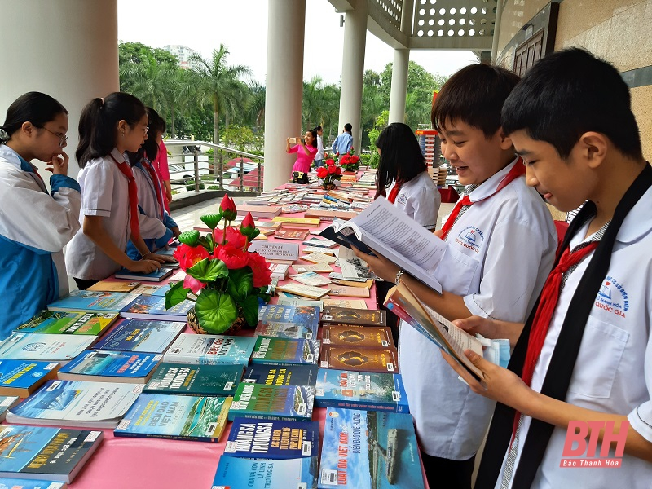
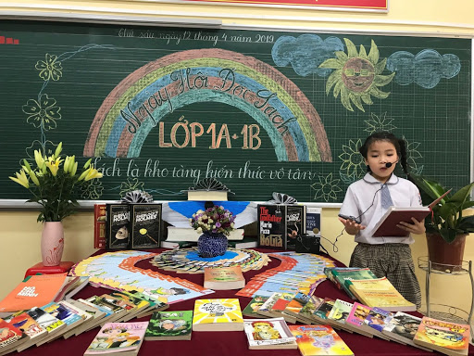
1. Ngày hội đọc sách trường em diễn ra như thế nào?
Trao đổi sách
Thuyết trình tủ sách lớp học

Slide 5
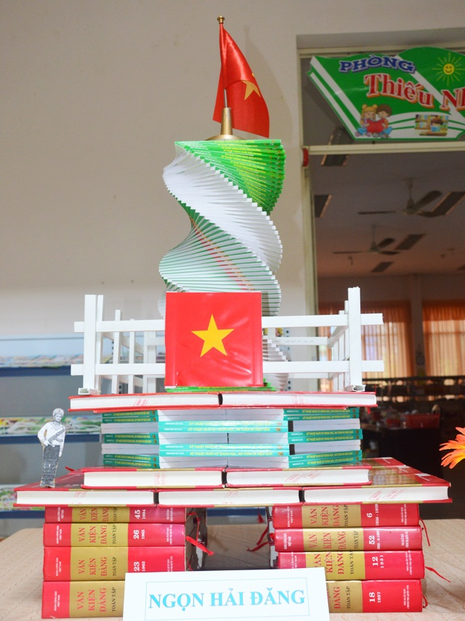
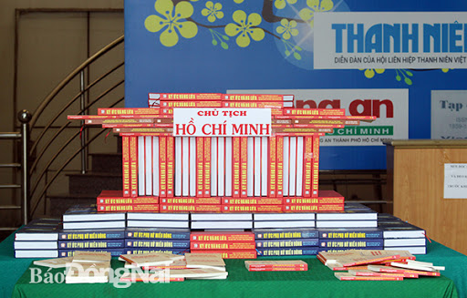
Xếp sách nghệ thuật

Slide 6
3. Em có nhận xét gì về sự tham gia của các bạn?
Cuốn sách mình muốn đọc đây rồi!

Slide 7
Ngày 21 tháng 4 hàng năm là Ngày sách Việt Nam đấy!

